Slide 1

Penulisan Ilmiah dengan MS Word
PROGRAM STUDI TEKNIK INFORMATIKA
MATA KULIAH
DASAR KOMPUTASI
Nurul Anisa Sri Winarsih, M. Cs
2020
<a href='https://www.freepik.com/vectors/computer'>Computer vector created by stories - www.freepik.com</a>

Slide 2
Capaian Pembelajaran
PROGRAM STUDI
TEKNIK INFORMATIKA
MATA KULIAH
DASAR KOMPUTASI
Mahasiswa mampu mempraktekkan penulisan ilmiah dengan Ms. Word
Kemampuan Akhir yang Diharapkan
Mahasiswa dapat membuat heading, layout, halaman, daftar isi, daftar gambar, dan daftar tabel
Mahasiswa dapat menerapkan daftar pustaka ilmiah

Slide 3


PROGRAM STUDI
TEKNIK INFORMATIKA
MATA KULIAH
DASAR KOMPUTASI
“Ilmu komputer bukan tentang komputer sebagaimana astronomi bukan tentang teleskop”
Edsger Dijkstra
Tujuan dari Teknik Informatika / Ilmu Komputer
Kemampuan untuk membuat komputer melakukan apa yang diperintahkan
Berpikir komputasional untuk memecahkan masalah, bahasa pemrograman sebagai salah satu alat utama
Komputasi :
Data
Representasi
Algoritma

Slide 4
Bidang Ilmu
PROGRAM STUDI
TEKNIK INFORMATIKA
MATA KULIAH
DASAR KOMPUTASI
Interactive, Mobile, Wearable and Ubiquitous Technologies
Data and Information Quality
Experimental Algorithmics
Computing and Cultural Heritage
Autonomous and Adaptive Systems
Architecture and Code Optimization
Algorithms
Applied Perception
Intelligent Systems
Audio, Speech and Language Processing
Dst

Slide 5
Mencari tahu tentang ilmu komputer? MELALUI TULISAN
PROGRAM STUDI
TEKNIK INFORMATIKA
MATA KULIAH
DASAR KOMPUTASI
Jurnal
Prosiding
Makalah
Buku
Catatan Pengajar (Lecture Notes)
Majalah

Slide 6
Tempat mencari tulisan
PROGRAM STUDI
TEKNIK INFORMATIKA
MATA KULIAH
DASAR KOMPUTASI
https://scholar.google.co.id/
https://dl.acm.org/
https://ieeexplore.ieee.org/Xplore/home.jsp
https://link.springer.com/
Dll
BUKAN BLOG ATAU WEBSITE YANG TIDAK JELAS

Slide 7
Alat (software) untuk menulis
PROGRAM STUDI
TEKNIK INFORMATIKA
MATA KULIAH
DASAR KOMPUTASI
MS Office Word
Open office writer
Libre office writer
Latex
dll

Slide 8
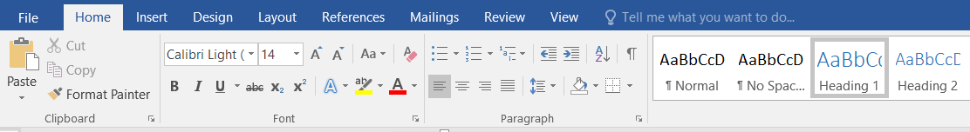
MS WORD (Home) → dasar
PROGRAM STUDI
TEKNIK INFORMATIKA
MATA KULIAH
DASAR KOMPUTASI
List tidak terurut
Tipe tulisan
Ukuran tulisan
Memperlihatkan penanda paragraf
List terurut
Paste dan copy
Warna tulisan
Tulisan tebal, miring, dan garis bawah
Rata kiri, rata tengah, rata kanan, rata kanan-kiri

Slide 9
Pembuatan BAB dengan Heading
PROGRAM STUDI
TEKNIK INFORMATIKA
MATA KULIAH
DASAR KOMPUTASI
Heading 1 → untuk BAB
Heading 2→ untuk SUB-BAB
Heading 3 → untuk SUB-SUB-BAB

Slide 10
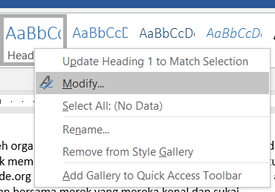
Modifikasi Heading
PROGRAM STUDI
TEKNIK INFORMATIKA
MATA KULIAH
DASAR KOMPUTASI
Klik kanan pada Heading 1
Pilik Modify
Klik Modify
Atur Modifikasi
OK

Slide 11
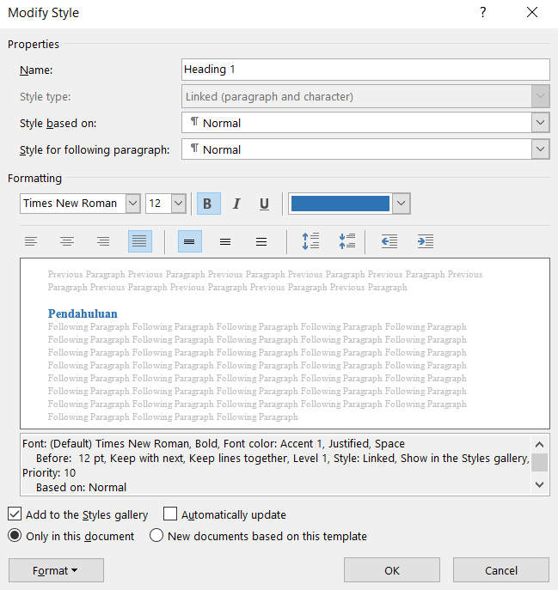
Pengaturan Modifikasi Heading
PROGRAM STUDI
TEKNIK INFORMATIKA
MATA KULIAH
DASAR KOMPUTASI
Asumsi Heading 1 merupakan BAB
Dengan tipe tulisan “Times New Roman”,
Ukuran tulisan 12
Rata kanan-kiri
Jarak spasi antar font = 1
Tulisan Tebal dan bewarna biru

Slide 12
Tips
PROGRAM STUDI
TEKNIK INFORMATIKA
MATA KULIAH
DASAR KOMPUTASI
Sebaiknya modifikasi yang heading yang normal juga disesuaikan dengan format penulisan yang ada.
Jika ingin membuat format Heading untuk BAB berbentuk list terurut, (contoh: 1. Pendahuluan), “klik format → Numbering” di halaman Modify Style.

Slide 13
Latihan
PROGRAM STUDI
TEKNIK INFORMATIKA
MATA KULIAH
DASAR KOMPUTASI
Buat BAB Pendahuluan, Materi, dan Kesimpulan
Didalam BAB Materi terdapat SUB-BAB Pengenalan Teknologi Informasi dan Dasar Komputasi
Pendahuluan
Materi
Pengenalan Teknologi Informasi
Dasar Komputasi
Kesimpulan

Slide 14
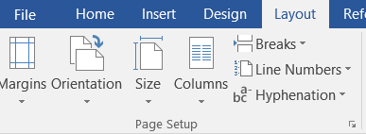
Pengaturan Layout tulisan
PROGRAM STUDI
TEKNIK INFORMATIKA
MATA KULIAH
DASAR KOMPUTASI
Ukuran kertas A4/Label/ dll
Digunakan untuk
Pengaturan halaman break
Mengenal Menu Layout
Mengubah ukuran margin
Batas tulisan dari kanan, kiri, atas,
Dan bawah
Memberikan penomoran
per-baris pada tulisan
Kertas dibuat
Potrait atau lanscape
Tulisan menjadi 1 kolom atau 2 kolom paragraf
Pemenggalan kata saat pindah baris

Slide 15
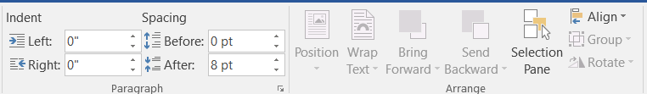
Pengaturan Layout tulisan (2)
PROGRAM STUDI
TEKNIK INFORMATIKA
MATA KULIAH
DASAR KOMPUTASI
Inden tulisan
Jarak antar spasi
Tulisan per baris
Untuk gambar

Slide 16
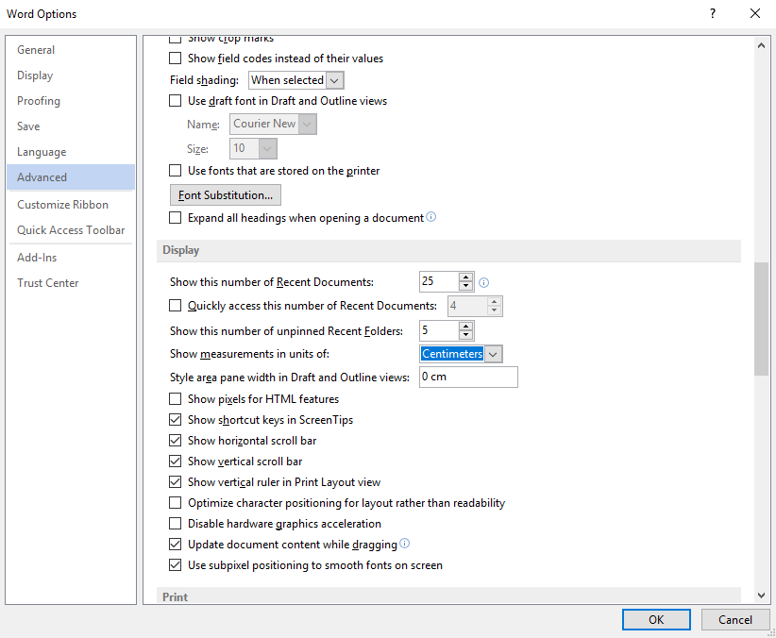
Mengatur ukuran ke cm
PROGRAM STUDI
TEKNIK INFORMATIKA
MATA KULIAH
DASAR KOMPUTASI
File → Options → Advance
Cari Display, cari show
Measurements in units of

Slide 17
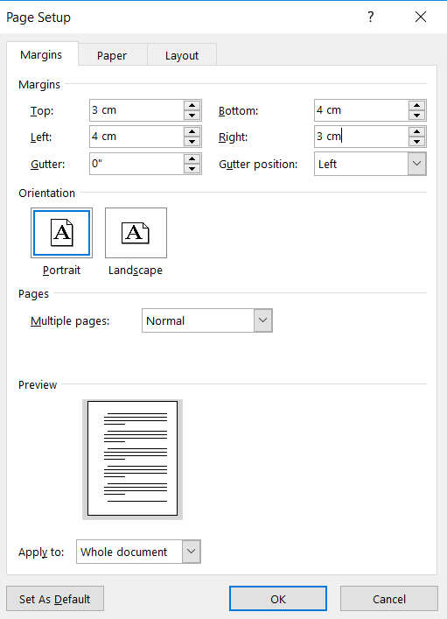
Mengatur ukuran margin
PROGRAM STUDI
TEKNIK INFORMATIKA
MATA KULIAH
DASAR KOMPUTASI
Layout → Margins → customs margins..
Asumsi:
Kertas dengan jarak margin atas 3 cm,
Bawah 4 cm, kiri 4 cm, dan kanan 3 cm.
Catatan: mungkin ukuran jarak margin
Biasanya inch tapi kita dapat langsung
mengetik dengan satuan cm (centimenter)

Slide 18
Membuat Halaman
PROGRAM STUDI
TEKNIK INFORMATIKA
MATA KULIAH
DASAR KOMPUTASI
Terkadang jika kita membaca buku halaman awal berisi judul, daftar isi, daftar gambar, daftar tabel, dan prakata. Biasanya judul tidak memiliki nomor halaman. Selain itu nomor halaman dengan angka ii, iii, iv, v. → ini kita anggap section 1
Untuk ke halaman BAB 1, maka nomor halaman akan kembali ke nomor 1 tetapi dengan tipe penomoran tulisan yang berbeda. → ini kita anggap section 2

Slide 19
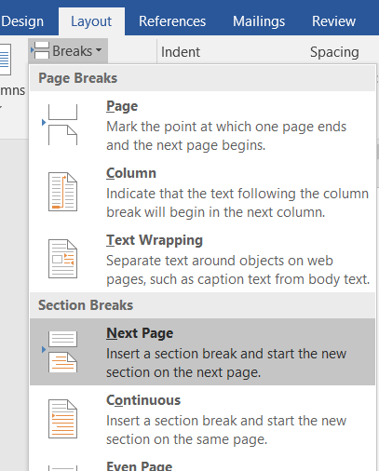
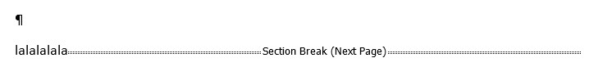
Bagaimana cara mengetahui section?
PROGRAM STUDI
TEKNIK INFORMATIKA
MATA KULIAH
DASAR KOMPUTASI
Dengan Mark di menu Home klik untuk mengaktifkan atau menonaktifkan
Jika hanya ada satu section maka tidak akan ada keterangan section-nya.
Maka setidaknya harus memiliki dua section.
Untuk menambahkan section, diakhir tulisan di section 1 masuk ke menu layouts → breaks!
Pilih Next Page

Slide 20
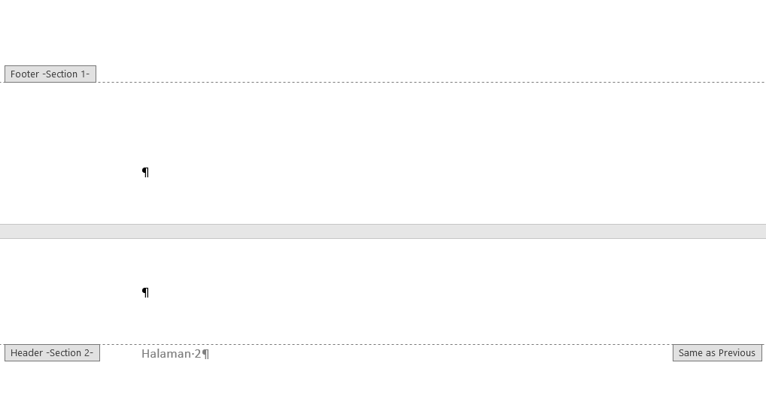
Header & Footer
PROGRAM STUDI
TEKNIK INFORMATIKA
MATA KULIAH
DASAR KOMPUTASI
Double klik di bagian atas lembar kerja untuk header.
Double klik di bagian bawah lembar kerja untuk footer.

Slide 21
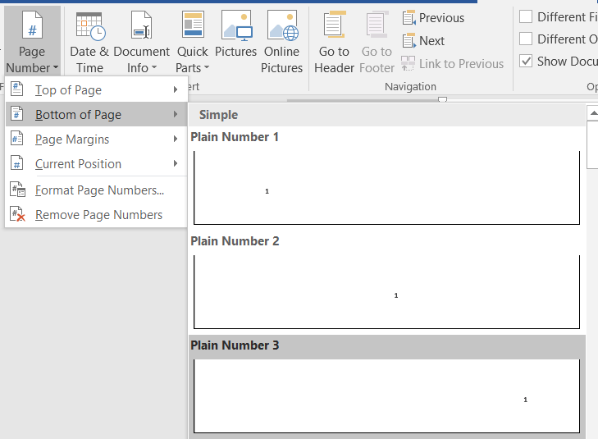
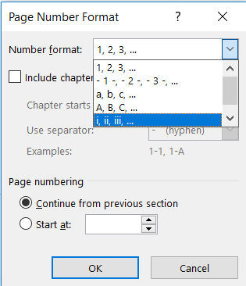
Halaman pada footer
PROGRAM STUDI
TEKNIK INFORMATIKA
MATA KULIAH
DASAR KOMPUTASI
Pada footer section 1 masuk menu tab design → Page Number
Pilih yag plain number 3
Untuk merubah tipe tulisan number klik format page numbers

Slide 22
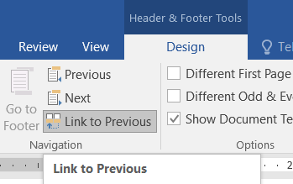
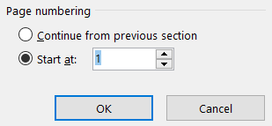
Halaman pada footer (2)
PROGRAM STUDI
TEKNIK INFORMATIKA
MATA KULIAH
DASAR KOMPUTASI
Lihat pada footer section 2, normalnya disana akan melanjutkan nomor halaman terakhir dari section 1.
Kita ingin membuat halaman section 1 dan 2 tidak terhubung.
Maka kita harus mematikan link to previous.
Kemudian masuk ke format page numbers
Isikan start at : 1

Slide 23
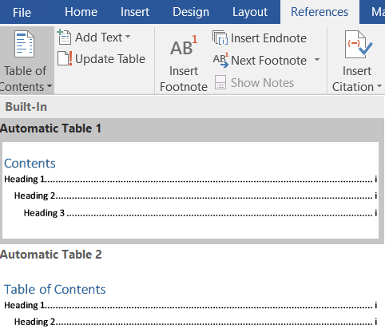
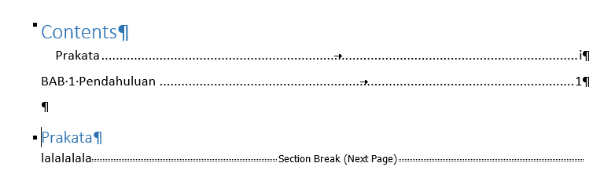
Membuat Daftar Isi
PROGRAM STUDI
TEKNIK INFORMATIKA
MATA KULIAH
DASAR KOMPUTASI
Pastikan Pada section 1 dan 2 sudah memiliki Heading 1.
Pada ujung awal section 1.
Klik Menu Reference → Table of Contents

Slide 24
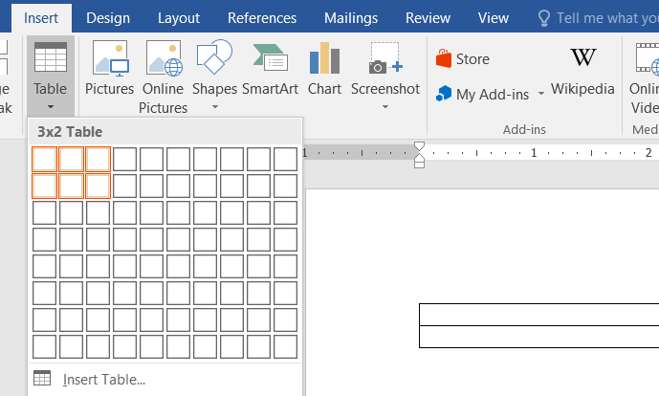
Tabel
PROGRAM STUDI
TEKNIK INFORMATIKA
MATA KULIAH
DASAR KOMPUTASI
Tabel memiliki label keterangan yang di sebut dengan caption.
Keterangan tersebut biasanya terletak di atas tabel dan di beri nomor.
Contoh caption: Tabel 1. Arsitektur Sistem
Gunakan menu INSERT → Table untuk menambahkan tabel.

Slide 25
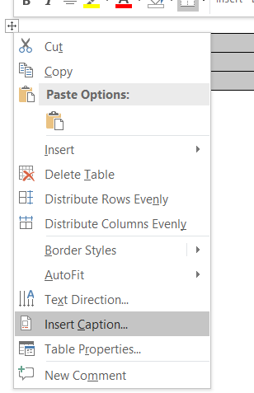
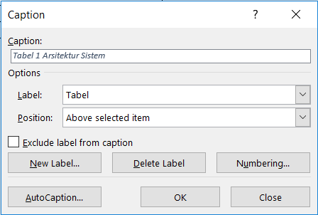
Caption Tabel
PROGRAM STUDI
TEKNIK INFORMATIKA
MATA KULIAH
DASAR KOMPUTASI
Klik Kanan pada tabel → Insert Caption (cara 1)
Klik tabel → Reference → Insert Caption (cara 2)
Atur Caption
Tulisan keterangan caption
Label caption
Posisi caption diatas atau dibawah
item yang terseleksi.
Buat label baru jika di
opsi label belum ada

Slide 26
Gambar
PROGRAM STUDI
TEKNIK INFORMATIKA
MATA KULIAH
DASAR KOMPUTASI
Tarik file gambar kedalam MS Word (cara 1)
INSERT → Pictures (cara 2)
Atur gambar supaya bisa di pindah-pindah tanpa merubah teks dengan Warp Text: Klik kanan pada gambar → warp text
Pemberian caption pada gambar sama seperti Tabel.
Biasanya caption Gambar berada di bawah gambar yang dipilih tersebut.
Contoh caption Gambar: Gambar 1. Diagram Alur Sistem

Slide 27
Mereferensi Gambar atau Tabel
PROGRAM STUDI
TEKNIK INFORMATIKA
MATA KULIAH
DASAR KOMPUTASI
Contoh kalimat 1:
Alur sistem dijelaskan pada gambar dibawah ini.
Contoh kalimat 2:
Alur sistem dijelaskan pada Gambar 1.
Contoh kalimat 1 adalah salah karena pembaca akan bingung jikalau di bawah ini ternyata ada beberapa gambar.
Contoh kalimat 2 benar karena langsung merujuk ke nomor label gambarnya.
Hindari beberapa kata rujukan: pada gambar dibawah. Pada gambar diatas. Gambar ini. Gambar itu. Tabel diatas. Tabel dibawah. Tabel ini. Tabel itu. Tabel berikut.
Akan lebih baik kita menjelaskan kalimat dengan rujukan gambarnya dahulu baru setelah itu gambarnya. Hal ini juga berlaku untuk tabel.

Slide 28
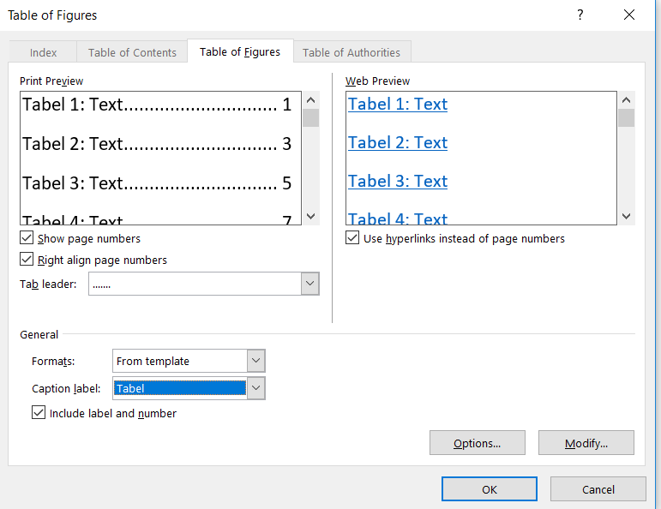
Membuat Daftar tabel dan gambar
PROGRAM STUDI
TEKNIK INFORMATIKA
MATA KULIAH
DASAR KOMPUTASI
Daftar tabel dan gambar setelah daftar isi.
Pastikan caption sudah benar dan terurut sesuai label dan nomornya.
Reference → Insert Tabel of Figures (pada kolom caption tab)
Pastikan pada caption label pilih label caption yang benar.

Slide 29
Rujukan ilmiah
PROGRAM STUDI
TEKNIK INFORMATIKA
MATA KULIAH
DASAR KOMPUTASI
Cari beberapa tulisan dari sumber yang jelas.
Misalnya sudah mendapat tulisan (misalnya jurnal) yang akan kita rujuk pada tulisan kita, maka BACA jurnal tersebut dahulu.
Jika ada kalimat yang ingin kita rujuk, JANGAN COPY PASTE!
Hal ini sangat penting karena kita bisa di anggap plagiat.
Lalu bagaimana? Parafrase.
Parafrase: menuliskan kembali suatu konsep dengan cara lain dalam bahasa yang sama, namun tanpa mengubah maknanya.
Setelah itu beri keterangan rujukan dikalimatnya. Contoh:
Rekayasa informasi adalah ......... [32 ].
Rekayasa informasi adalah ......... (Setiawan, 2020).
Rekayasa informasi adalah ......... (Setiawan et al, 2020).
Et al atau dkk digunakan sebagai kata pengganti untuk penulis lebih dari satu atau banyak.

Slide 30
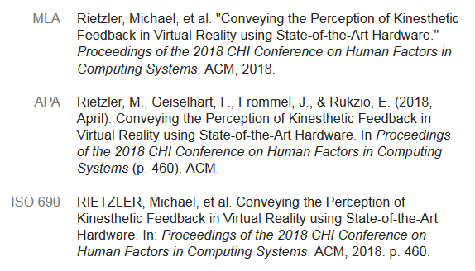
Penulisan Daftar Pustaka
PROGRAM STUDI
TEKNIK INFORMATIKA
MATA KULIAH
DASAR KOMPUTASI
Ada berbagai aturan penulisan daftar pustaka.
Pastikan bertanya atau membaca buku panduan penulisan untuk mengetahui format daftar pustaka apa yang akan digunakan.
Berikut adalah contoh format daftar pustaka:

Slide 31
Setiap jenis tulisan memiliki aturan Daftar pustaka masing - masing
PROGRAM STUDI
TEKNIK INFORMATIKA
MATA KULIAH
DASAR KOMPUTASI
Berikut contoh penulisan daftar pustaka untuk sumber acuan seminar prosiding dengan format daftar pustaka IEEE:
Berikut contoh penulisan daftar pustaka untuk sumber acuan Jurnal dengan format daftar pustaka IEEE:
C. Donalek et al., “Immersive and collaborative data visualization using virtual reality platforms,” in 2014 IEEE International
Conference on Big Data (Big Data), 2014, pp. 609–614.
K. B. Chen et al., “Use of Virtual Reality Feedback for Patients with Chronic Neck Pain and Kinesiophobia,” IEEE Trans. Neural Syst. Rehabil. Eng., vol. 25, no. 8, pp. 1240–1248, Aug. 2017.

Slide 32
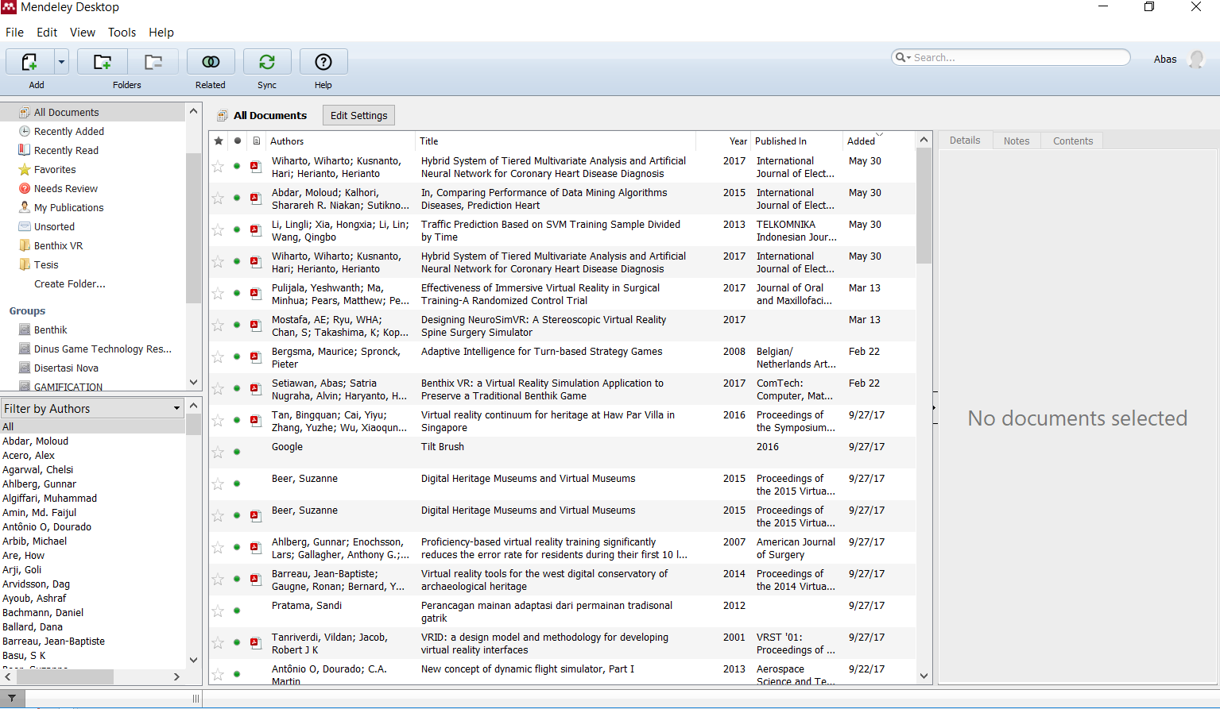
Tools tambahan untuk membuat daftar pustaka
PROGRAM STUDI
TEKNIK INFORMATIKA
MATA KULIAH
DASAR KOMPUTASI
Mendeley
Zotero

Slide 33
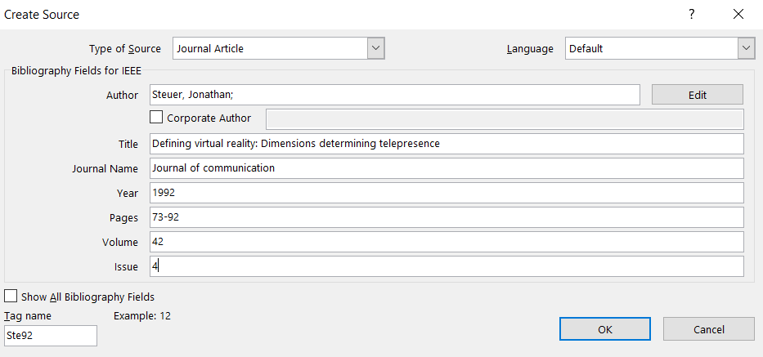
Membuat Rujukan ilmiah dengan MS Word
PROGRAM STUDI
TEKNIK INFORMATIKA
MATA KULIAH
DASAR KOMPUTASI
Setelah kalimat yang diinginkan, klik Reference → Insert Citation → Add new source

Slide 34
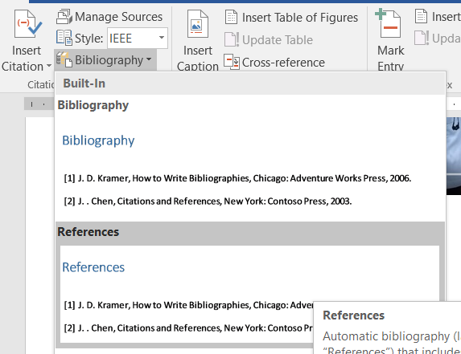
Membuat Daftar Pustaka Otomatis dengan MS Word
PROGRAM STUDI
TEKNIK INFORMATIKA
MATA KULIAH
DASAR KOMPUTASI
Reference → Bibliography
Untuk merubah format daftar pustaka, klik Style pilih yang sesuai.

Slide 35
Tugas Minggu Depan
PROGRAM STUDI
TEKNIK INFORMATIKA
MATA KULIAH
DASAR KOMPUTASI
Buat Makalah Sederhana dengan memanfaatkan semua teknik pertemuan 2 + referensi. Isi konten bebas, boleh apa saja. Konten sama = plagiat.
Syarat:
Makalah ditulis menggunakan huruf Times New Roman ukuran font 12 dengan jarak baris 1,15 spasi dan ukuran kertas A-4 margin kiri 4 cm, margin kanan, atas, dan bawah masing-masing 3 cm.
Halaman Sampul sampai dengan Daftar Isi diberi nomor halaman dengan huruf: i, ii, iii,.. dst yang diletakkan pada sudut kanan bawah
Halaman utama yang dimulai dari Pendahulan sampai dengan halaman Lampiran diberi halaman dengan angka arab: 1, 2, 3, ...dst yang diletakkan pada sudut kanan atas.

Slide 36

Intermezzo Zaman Now
PROGRAM STUDI
TEKNIK INFORMATIKA
MATA KULIAH
DASAR KOMPUTASI

Slide 37

Zaman Now
PROGRAM STUDI
TEKNIK INFORMATIKA
MATA KULIAH
DASAR KOMPUTASI
ERA
RI 4.0
ERA DIGITAL
35% PROFESI/ BIDANG PEKERJAAN HILANG
65% PROFESI/ BIDANG PEKERJAAN MASA DEPAN
Belum ditemuan
75-375 juta
TENAGA KERJA GLOBAL BERALIH PROFESI

Slide 38
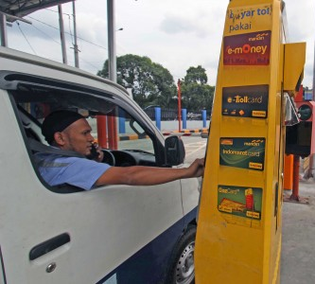
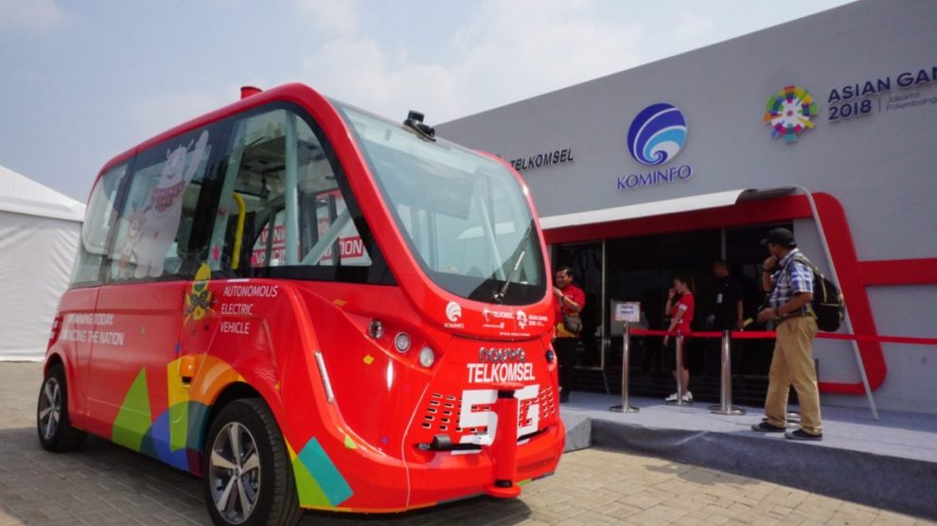
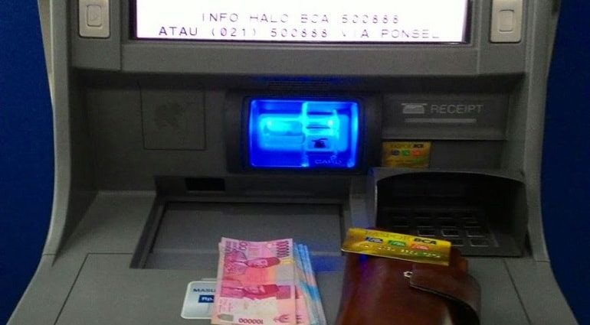
Old vs Future
PROGRAM STUDI
TEKNIK INFORMATIKA
MATA KULIAH
DASAR KOMPUTASI
Penjaga pintu tol Supir Teller
vs vs vs

Slide 39
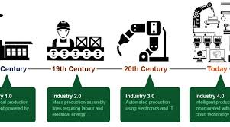
PROGRAM STUDI
TEKNIK INFORMATIKA
MATA KULIAH
DASAR KOMPUTASI
2018
RI 4.0
Era munculnya produk, logi-ka dan ide baru yang sama sekali berbeda dengan yang selama ini ada, dan dapat melenyapkan produk, logika, dan ide yang lama
ERA DIGITAL
PERUBAHAN RADIKAL :
VOLATILE sangat cepat UNCERTAIN sulit diprediksi COMPLEX semakin rumit AMBIGUOUS multitafsir
PERUBAHAN TATANAN, POLA DAN GAYA HIDUP PADA BERBAGAI BIDANG KEHIDUPAN

Slide 40
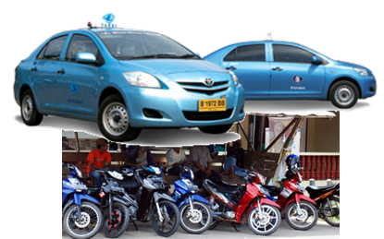
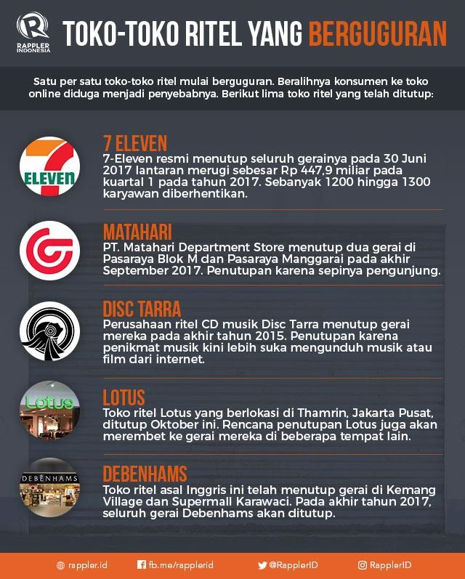







PROGRAM STUDI
TEKNIK INFORMATIKA
MATA KULIAH
DASAR KOMPUTASI
Disrupt sudah terjadi

Slide 41
Tahukah kalian?
PROGRAM STUDI
TEKNIK INFORMATIKA
MATA KULIAH
DASAR KOMPUTASI
Tahukah kalian, perusahaan peminjaman hotel terbesar di dunia tidak punya gedung hotel satupun.
Mereka hanya punya aplikasi yaitu airbnb. Kalau sekala dalam negri contohnya traveloka, dll
Kuy, kita buat aplikasi. Tentunya yang bermanfaat bagi masyarakat. Kalau bermanfaat dan banyak digunakan, sudah dipastikan pundi-pundi uang akan didapat.

Slide 42
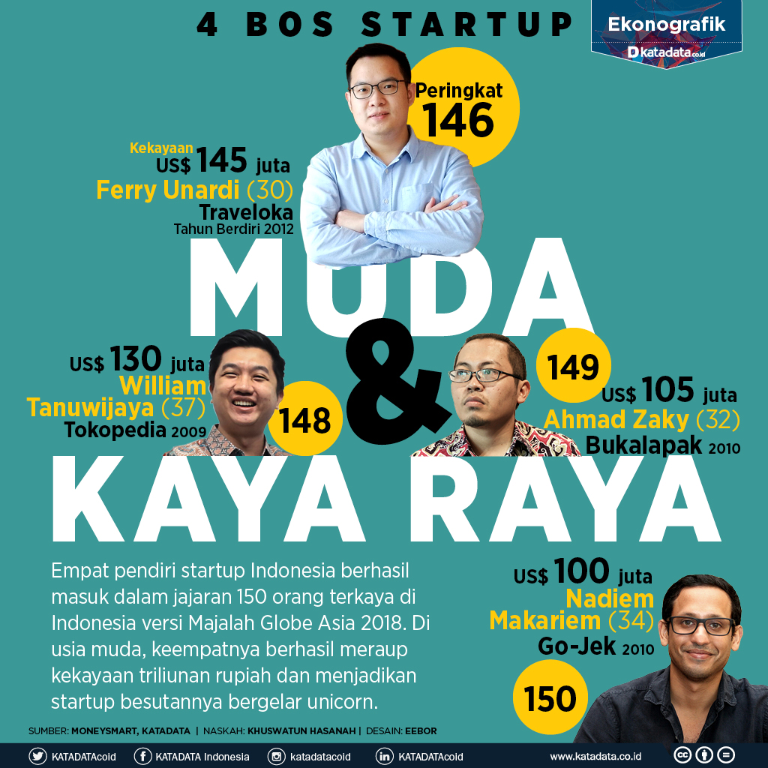
PROGRAM STUDI
TEKNIK INFORMATIKA
MATA KULIAH
DASAR KOMPUTASI

Slide 43
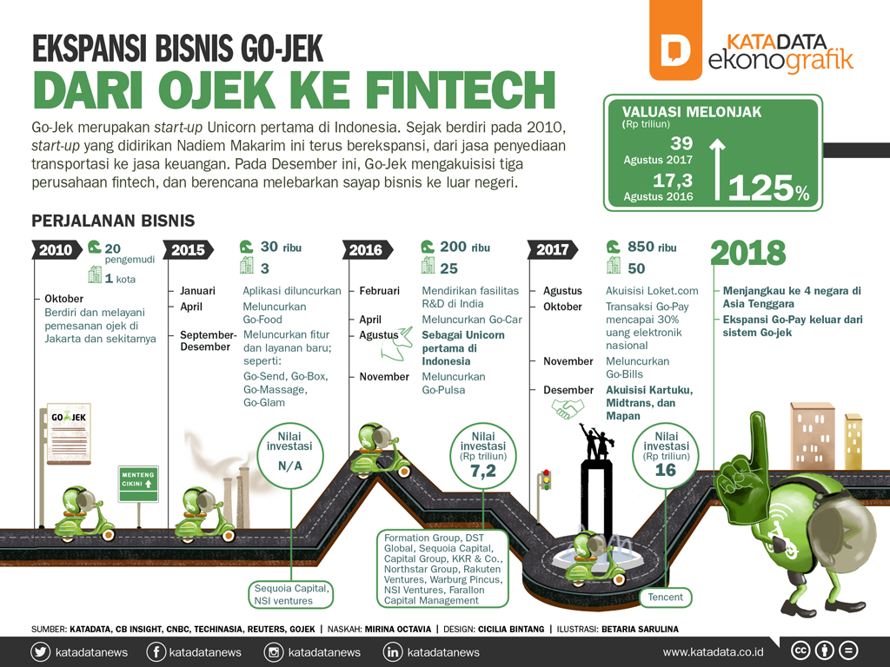
PROGRAM STUDI
TEKNIK INFORMATIKA
MATA KULIAH
DASAR KOMPUTASI

Slide 44

THANKS
ANY QUESTIONS?

Slide 45
Nilai Akhir DasKom Bu Nurul
Penilaian: Tugas 40% UTS 30% UAS 30%
Misal:
Tugas = 95 -> 38
UTS = 80 -> 24
UAS = 80 -> 24
Total 86 (A)

